Slide 1
جني والخزن المحاصيل البستنية الدكتور حمزة عباس حمزة المحاضرة الاولى
مقدمة عن موضوع العناية والخزن ومراحل نمو الثمرة

Slide 2
المحاضرة الاولى الجني والخزن لمحاصيل البستنية المقدمة
هناك مشكلة تواجه العالم حاليا وهي نقص المواد والغذائية وذلك بسبب الزيادة السريعة في السكان حيث كان عدد السكان في عام (١٩٣٠) بلغ ٢ بليون نسمة وأصبح ٤ بليون ١٩٨٠ وحاليا أكثر من ٧ بليون نسمة .
ويمكن زيادة الانتاج وذلك من خلال تقليل الفقد بالحاصلات البستانية الذي يحدث بعد الحصاد .
ومن الجدير بالذكر أن محاصيل الفاكهة والخضر في الدول النامية خاصة في المناخ الحار تتعرض إلى تلف شديد بعد الحصاد .

Slide 3
العوامل المؤثرة على الثمار المخزنة
ويرجع سبب الى عوامل عديدة منها
التسلخ الناجم عن الأصابه بالأمراض القطرية والبكتريه وذلك لعدم وجود برامج مكافحة خلال الموسم
وبسبب عدم توفر معاملات تعطيل نمو الكائنات الحية الدقيقة بعد الحصاد.
الفقد في الوزن الذي يحدث كنتيجة لفقد الماء لارتفاع درجة الحرارة.
عدم وجود تبريد أولي أو خزن مبرد.
تعتبر الاضرار الميكانيكية إحدى العوامل المسؤولة عن التلف لعدم العناية بالطفل والتعبئة.
التدهور في القيمة الغذائية والنوعية يحدث نتيجة لعدم القطيف بالموعد المناسب ( تقطف قبل النضج أو بعد النضج ).

Slide 4
ان التلف الذي يصيب محاصيل الفاكهة والخضر بعد الحصاد بالإمكان منعه وذلك عن طريق تحسين عمليات القطف والتعبئة والشحن حيث تصل نسبة التلف الى اكثر من ٢٥% وبذلك سوف تزداد نسبة الانتاج بمنع التلف.
العناية والخزنHanding and Storage أو ما يعرف بفسجلة الثمار ما بعد الحصاد Postharvest Physiolgy وهي مجموعة من العمليات تجري الثمار بعد حصدها تعمل على إطالة فترة حياة ثمار الفاكهة والخضر بحيث تبقى طازجة fresh
بدأت لتلك العمليات خلال الحرب العالمية الأولى ١٩٧٠ من أجل إطعام السكان المحاصرين وذلك من خلال استخدام التبريد وأول من قام بها Kidd and West في انكلترا الإطالة عمر التفاح من خلال الخزن المبرد لتقليل التنفس وعندما درسا على الطماطم والموز وجدوا أن هناك ثمار لها حساسية لدرجات الحرارة المنخفضة حيث تصاب بأضرار البرودة Chilling injury .
ثم تطورت أبحاثهم الى تغير غازات المخزن عن طريق عملية الخزن حديثا تحت جو هوائي معدل .
كذلك تطور علم التداول والحزن من خلال اكتشاف الان قطف الثماربالاضافة الى تحسين عمليات التعبئة والنقل حيث تم الشحن والنقل العربات مبرد وكذلك استخدام الطائرات بنقل ثمار الشاكي من أماكن إنتاجها الى أماكن استهلاكها
كذلك استخدم عمليات التعبئة الحديثة والتدريب حسب الحجم .
بالإضافة إلى السيطرة على الامراض البكتيرية والفطرية عن طريق رش الثمار والمبيدات الكيميائية والطبيعية أو البيولوجية. كما حدث في السيطرة على بعض الاضرار الفسلجية مثل البقع المرة أو الفلينية من خلال رش أملاح الكالسيوم.
كذلك عمليات تصنيع الثمار تحافظ على تلك الثمار كتعليق الطماطم الى معجون ولكن يبقى طلب الثمار طازجة أكثر وتوفر راس مال علي للمزارع والبائع.

Slide 5
مراحل نمو الثمار
عقد الثمار Fruit set
الثمرة عبارة عن المبيض النامي بمحتوياته حيث يطلق على النمو السريع بعد عملية التلقيح ينتهي بتحول الزهرة الى ثمرة يانعه . اما في حالة فشل التلقيح سوف تكون منطقة الانفصال وتسقط او يحدث عقد بكري كما في الموز او النخيل وتنتج ثمار عذرية بدون بذور .
وتلعب الهرمونات دور كبير في عقد الثمار كالاوكسينات وخصوصا لازهار الزينة والجبرلينات مهم في عقد ثمار التفاح والمشمش والكرو والعنب والكمثرى والعائلة الباذنجانية والقرعية وكذلك تشترك السايتوكاينينات في بعض اصناف العنب .

Slide 6
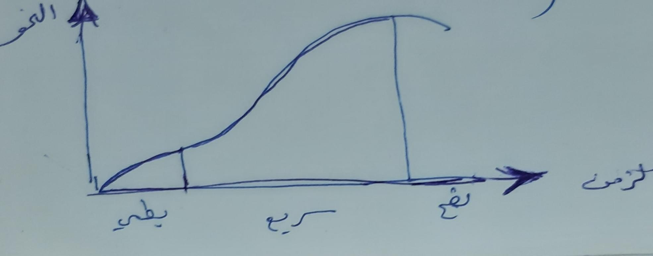
- نمو الثمار Fruit growth
وهناك منحنيان للنمو
منحنى النمو البسيط :ويمر بثلاث مراحل هما
مرحلة النمو البطئ : وفيه يكون النمو بطيئا راجعا الى انقسام الخلايا .
مرحلة النمو السريع : وفية يكون النمو السريع راجع الى كبر حجم الخلايا وقد يكون هنالك زيادة في انقسام الخلايا كما في الافوكادو .
مرحلة توقف النمو : والتي لا تحدث زيادة في نمو الثمرة وفي نهايتها تصل الثمار الى مرحلة البلوغ او النضج الفسلجي Physiologica maturity
وفي هذه الفترة تحدث كيمياوية وفسلجية وتصبح الثمار جاهزة للدخول الى مرحلة النضج النهائي Ripening

Slide 7
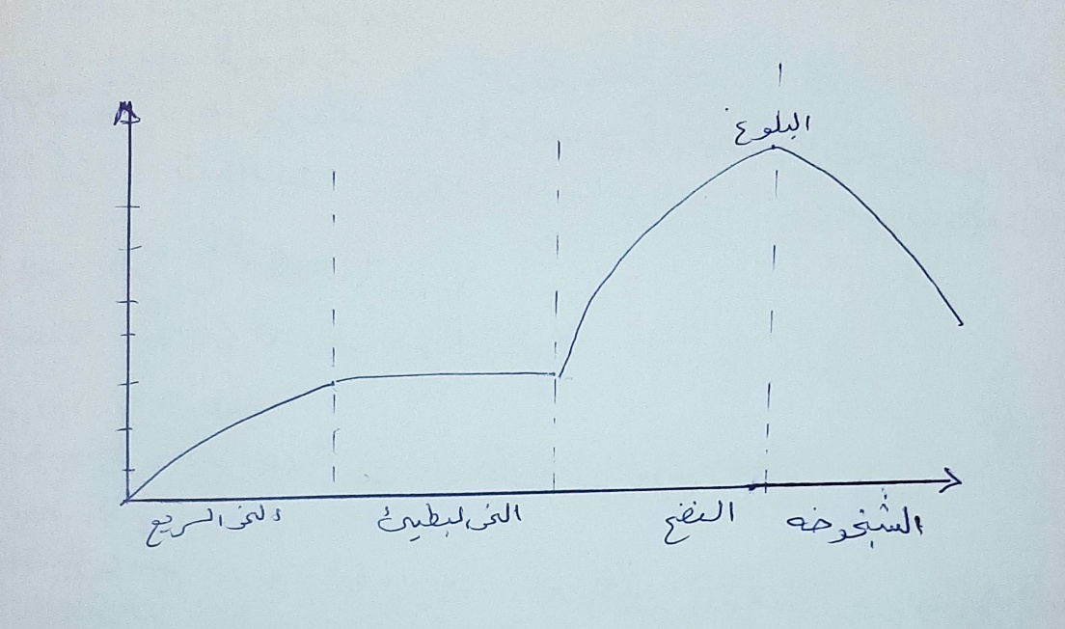
ب. منحنى النمو المزدوج
١- المرحله الاولى وفيها يكون النمو سريع للمبيض ويزداد حجم ووزن البذرة راجع الى انقسام الخلايا يليه زيادة في حجم الخلايا وتصل البذرة وغلافها الى اقصى نمو لها .
٢- المرحلة الثانية لا يحدث اي زيادة في حجم الثمرة ويكون على شكل مستقيم وتعرف بمرحلة النمو البطيئ وفيها يحدث تطور بطيئ جدا للجنيين وقد تكون هذه الفترة فيها يتصلب غلاف البذور ذات النواة الحجرية والسبب غير واضح لحد الان هناك رئي التنافس بين الغلاف الخارجي والجنيين وهناك ارتباط بكمية الاوكسين المنتج من البذور . وكذلك تجمع السكريات فيها هو المسؤول عن بدأ المرحلة الثالثة .
٣-المرحلة الثالثة وفيها تحدث استطالة وزيادة في حجم الخلايا وزيادة المسافات البينية .
٤-المرحلة الربعة وهي مرحلة النضوح والنضج والشيخوخة .

Slide 8
ملاحظات مهمه
حجم الثمار
يتوقف على عدد الخلايا وحجمها زكذلك المسافات البينية بين الخلتيا كما في التفاح بينما العنب تحدث زيادة بالوزن بدل اللحم بسبب تراكم المواد الصلبة الذائبة فيها.
نضج الثمار
هناك ثلاث انواع من النضج
١-النضج الفسلجي : وهو وصول الثمار الى اعلى قمة في المنحنى وهي اابلوغ وفيها يتوقف نمو حجم الثمار.
٢-النضج البستاني : وصول الثمار الى مرحلة تكون فيها مرغوبة للاستهلاك من قبل الانسان كما في الباذنجان والباميا والخيار وغيرها .
٣-النضج النهائي (الشيخوخة) : وهي وصول الثمار الى مرحلة ما بعد النضج كما في التمر .

